Slide 2
网页的构成

Slide 3
HTML、CSS、JS的关系

Slide 4
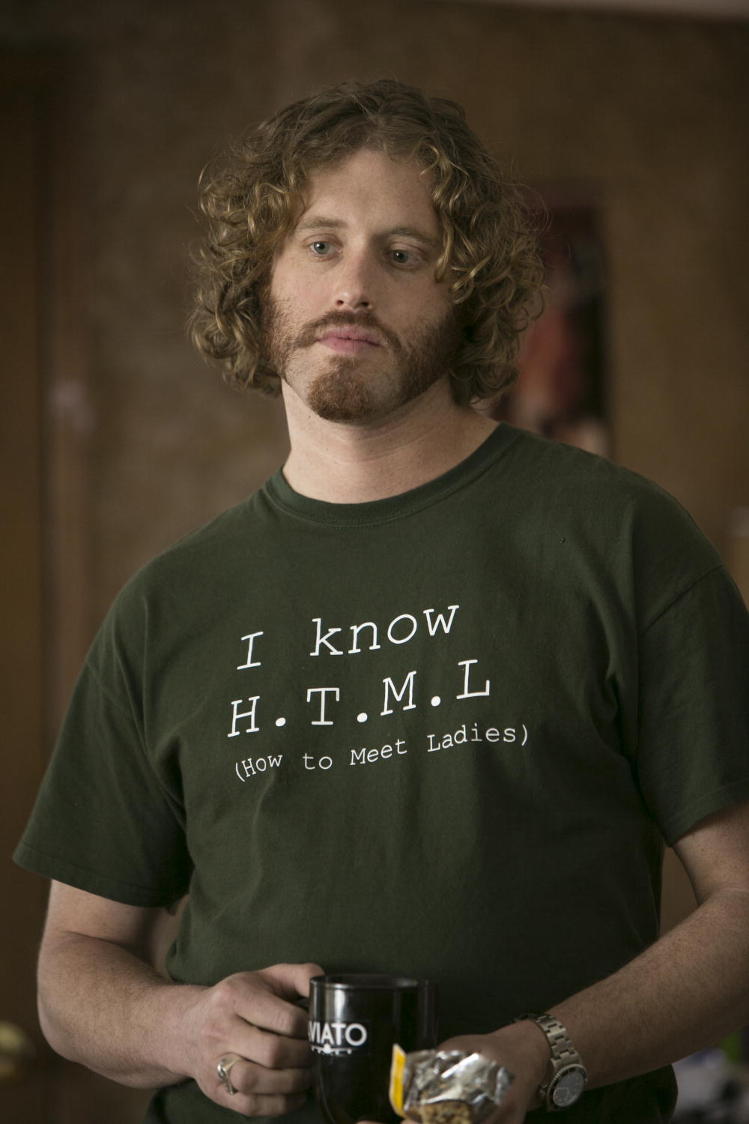
啥是HTML？

Slide 5
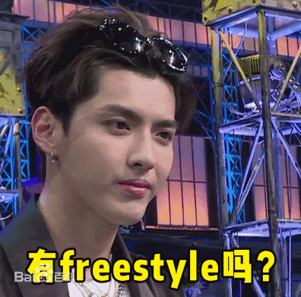
你有freestyle吗?

Slide 6

结束

